Slide 1
Rail Baltica projekt Eestis ja Pärnumaal – lähiaastate väljakutsed
Raido Kivikangur
Põhitrassi projektijuht
Rail Baltic Estonia OÜ
Kaur Laansalu
Tehniline Projektijuht
RB Rail AS

Slide 2
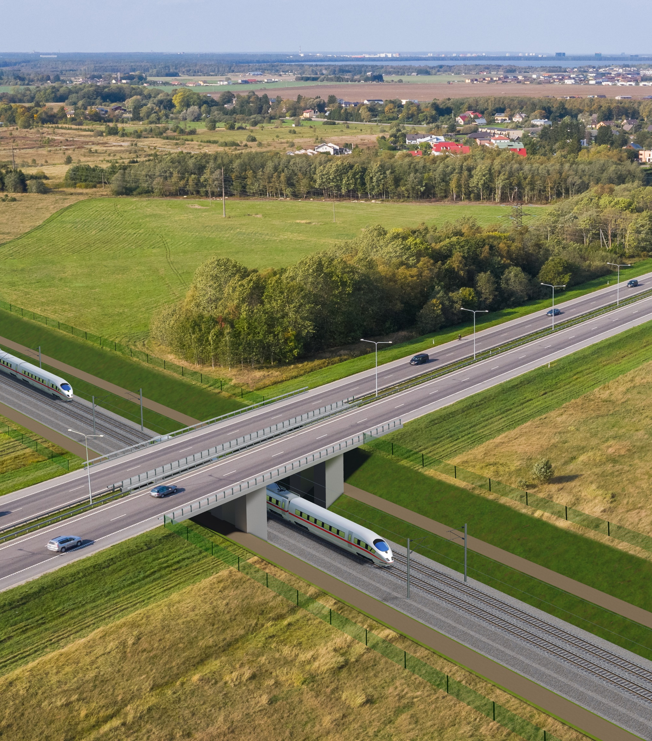

Rail Baltica trassi asukoht on Eestis kinnitatud
Maakonnaplaneeringud on kehtestatud
Rail Baltica eelprojekt on valmis
Alustatud on maade omandamisega
Toimub täiendav keskkonnamõjude hindamine ja põhiprojekti koostamine
Horisontaalsed uuringud

Slide 3
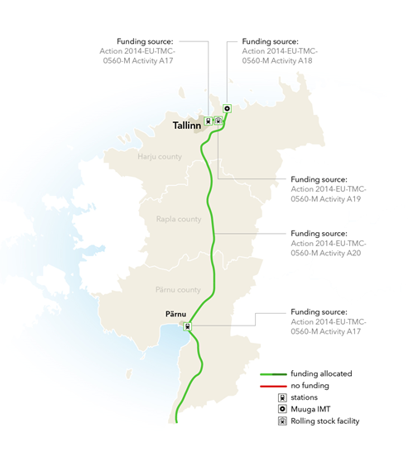
Eestis on Rail Baltica Tööprojekti koostamine jaotatud 3ks lõiguks
1 lõik, Rapla - Pärnu, projekteerimise leping sõlmiti 29 märtsil, Hispaania firma IDOM Consulting, Engineering, Architecture S.A.U., kelle partner on Skepast&Puhkim OÜ, maksumus 6, 8 M eurot (ilma käibemaksuta).
2 lõik, Tallinn – Rapla, projekteerimise leping sõlmiti 14 juunil 2019, samuti Hispaania firma IDOM, kelle partner on Skepast&Puhkim OÜ, maksumus 11,4 M eurot (ilma käibemaksuta)
3 lõik, Pärnu - EST/LVA piir, projekteerimise leping sõlmitakse jaanuar 2020.
Constr.: 2025
DTD : 2021
Constr.:2025
DTD : 2021
Constr.: 2026
DTD : 2021
3

Slide 4
Projekteerimis
- lõigud
4

Slide 5
Keskkonna-mõjude hindamine

Slide 6
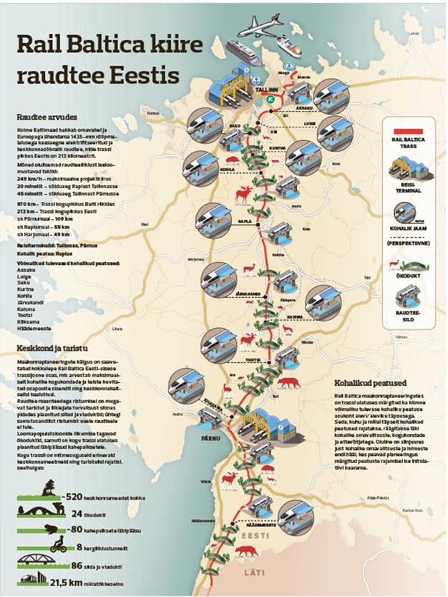
Rail Baltica Eesti osa ehitamine
Ehitamise ajaaken 2019-2025
Täpsem objektide liigendus vastavalt põhiprojekti edenemisele, turuosaliste tagasisidele, rahastamisele
Lokaalsed projektid (reisi- ja kaubaterminalid, depood) põhitrassist eraldiseisvate objektidena
Ehitusmahtude kuhjumise vältimiseks alustame grupiti:
RB põhitrassi ristumised suuremate võrgu valdajate tehnovõrkudega
Maanteeviaduktid
Ökoduktid
Nõrkade pinnastega lõigud

Slide 7
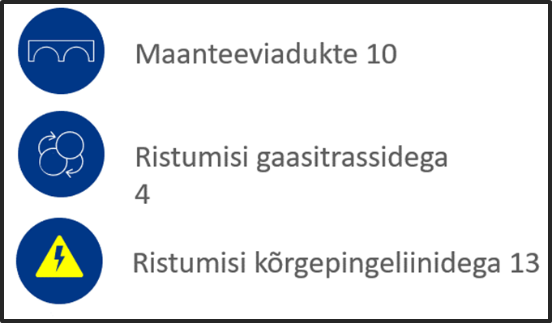
Lõik Tallinn-Rapla 2019-2022

Slide 8
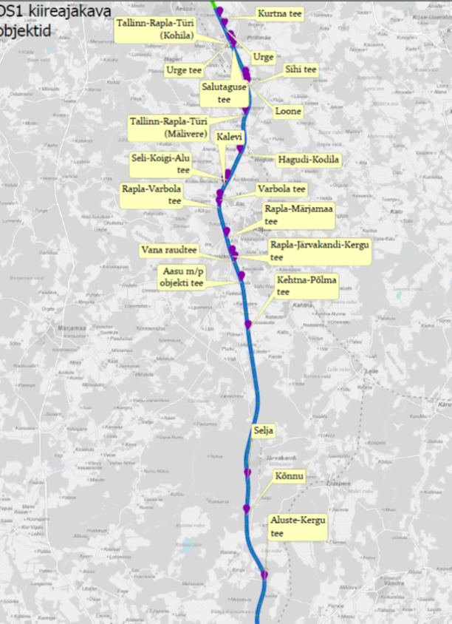
Lõik Rapla-Tootsi 2019-2022

Slide 9
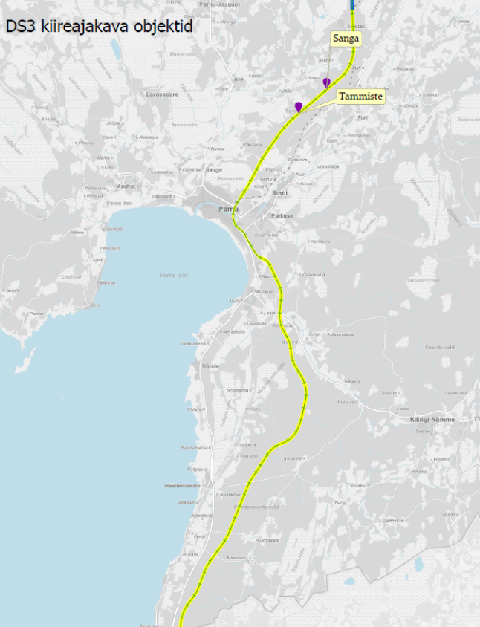
Lõik Tootsi-EE/LV piir 2019-2022

Slide 10
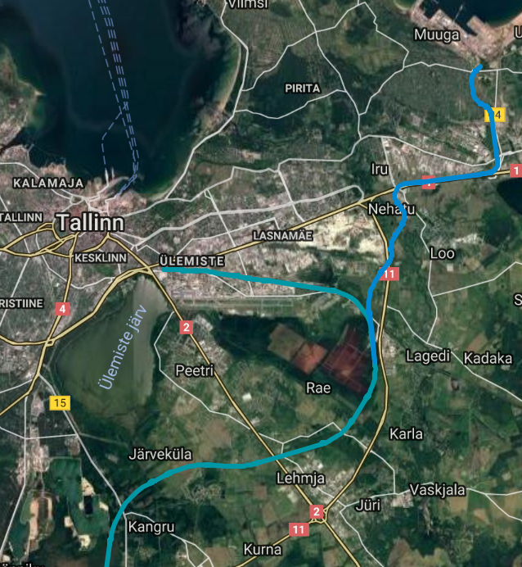
Investeeringute plaan 2019-2022 Kohalikud projektid
Muuga kaubaterminal etapp 1
2021-2022
Ülemiste reisi- terminal etapp 1
2021-2022
Ülemiste reisiterminal etapp 1:
Olemasoleva raudtee rekonstrueerimine;
Rajatiste ehitamine.
Ülemiste veeremidepoo etapp 1:
alusehitus, tehnovõrgud jne;
Muuga kaubaterminal etapp 1:
Maardu tee liiklussõlm.
Ülemiste veeremidepoo etapp 1
2021-2022

Slide 11
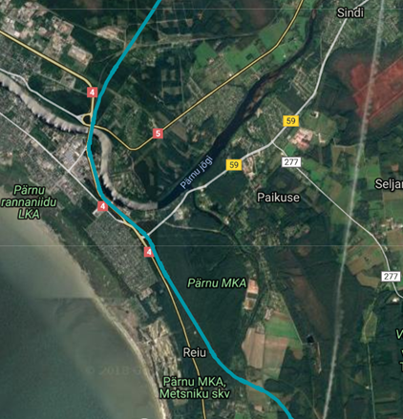
Investeeringute plaan 2019-2022 Kohalikud projektid
Infrastruktuuri hoolduskeskus etapp 1
2021-2022
Pärnu reisiterminal etapp 1:
teede, platside alusehitus;
tehnovõrgud.
Infrastruktuuri hooldus-keskus etapp 1:
Ehituse baasi võimekus.
Pärnu reisi- terminal etapp 1
2019-2022

Slide 12
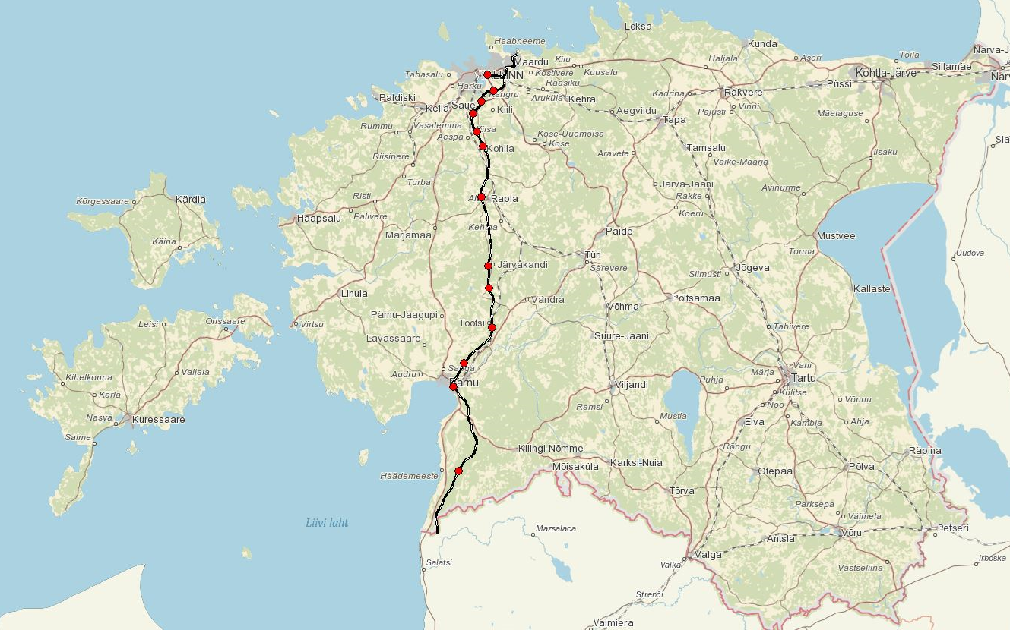
Perspektiivsed kohalikud peatused Rail Baltica trassil

Slide 13
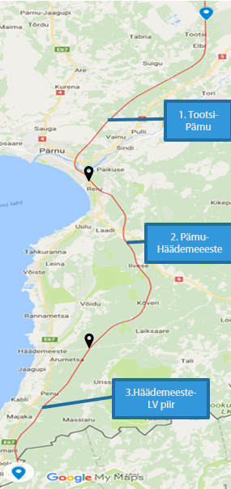
Kolmas projekteerimis lõik Eestis, Pärnu – Eesti/Läti piir
Lõigu pikkus 94 km
Põhitrass on projekteerimise osas jaotatud kolmeks prioriteet lõiguks:
Tootsi-Pärnu
Pärnu-Häädemeeste
Häädemeeste-EE/LV piir
Prioriteet lõigud kokku sisaldavad endas ca 250 ehitusobjekti
Tähtsamad kohtobjektid on:
Pärnu rahvusvaheline reisijate jaam koos terminaliga,
Pärnu kaubajaam koos terminaliga
Raudtee infrastruktuuri hoolduskeskus
Põhitrassi projekteerimise eest vastutab RB Rail AS ja kohtobjektide projekteerimise eest Rail Baltic Estonia OÜ, kuid tegutseme ühtse meeskonnana

Slide 14



Põhitrassi projekti hetkeseis
Hange projekteerija leidmiseks
Hanke esimene etapp nov. 2018- apr. 2019
Hanke teine etapp:
Pakkumised esitatud okt. 2019
Läbirääkimised nov. 2019
Parimate ja lõplike pakkumiste esitamine dets. 2019
Lepingu eelduslik sõlmimise aeg jaan. 2020
14

Slide 15





Projekteerimise järgmised etappid
Kõrges täpsusastmes ehitusuuringute läbiviimine
Keskkonnamõjude hindamine (paralleelselt kogu projekteerimisega)
Projektlahenduste optimeerimine
Põhiprojekti koostamine
Tööprojekti koostamine
Autorijärelvalve ehituse ajal
15

Slide 16

Projekteerimise eesmärgid
Analüüsida võimalusi projektlahenduste optimeerimiseks kehtestatud planeeringu raamides saavutamaks veelgi suuremat energia kokkuhoidu ja ajasäästu
Täpsustada keskkonnamõjude strateegilises hindamisega (KSH) ette antud leevendusmeetmeid ja täpsustada KSH-d osades kus on see ettenähtud.
Detailiseerida tehnilised lahendused täpsusastmes, milline võimaldab ehituse hankimist ja läbiviimist.
Saavutada ehitusõigus läbi ehituslubade
Projekteerida kohalikud peatused kontseptuaalsel tasemel
16

Slide 17
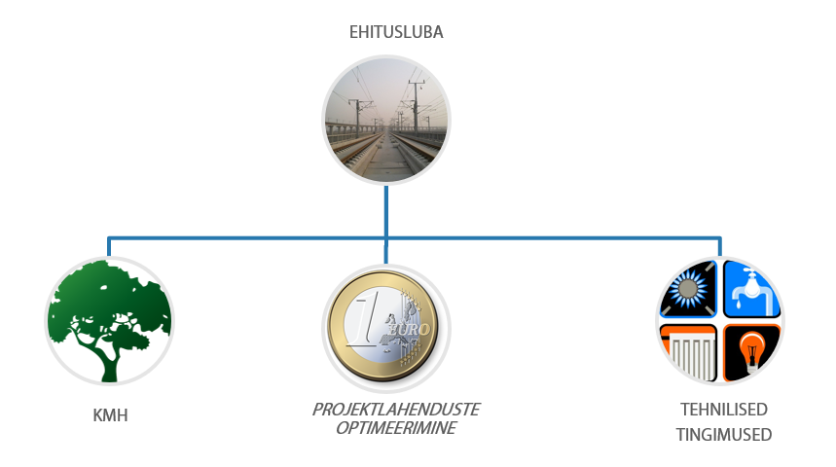
Kohaliku kogukonna kaasamise etapid projekteerimise käigus
17

Slide 18

Põhitrassi projekteerimise ajakava
Põhiprojektide eeldatav valmimine
Tootsi-Pärnu II kv. 2021
Pärnu-Häädemeeste III kv. 2021
Häädemeeste-EE/LV piir IV kv. 2021
18

Slide 19
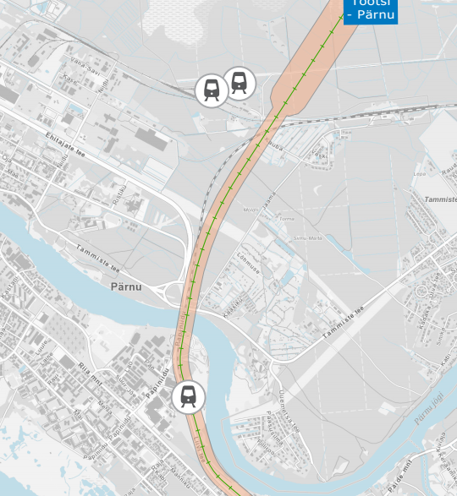
Kohtobjektide projekteerimine
Pärnu reisiterminaal
Projekteerimisleping sõlmitud 29.11.2019
Projekteerimise kestvus 14 kuud
Pärnu kaubaterminaal ja infrastruktuuri hoolduskeskus
Taotlus detailplaneeringu algatamiseks esitatud:
Tori 10.10.2019
Pärnu 15.10.2019
19

Slide 20
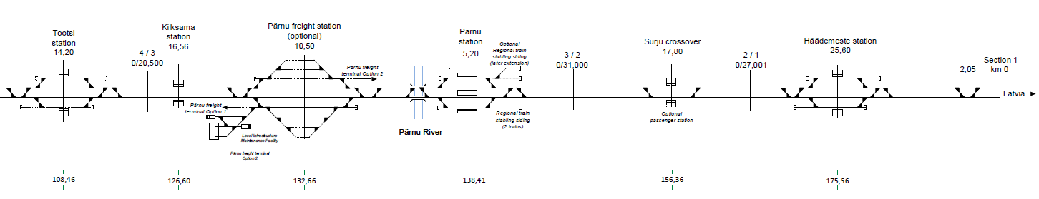
Kohalik ja rahvusvaheline rongiliiklus Pärnumaal
Segaliiklusega lõik : kaubarongid, kohaliku liikluse reisirongid ja rahvusvahelised reisirongid
Liiklustihedus:
2 kaubarongi tunnis
Kohalikud rongid igal 30 ja 60 minutil
Kiirrongid igal 60 ja 120 minutil
20

Slide 21
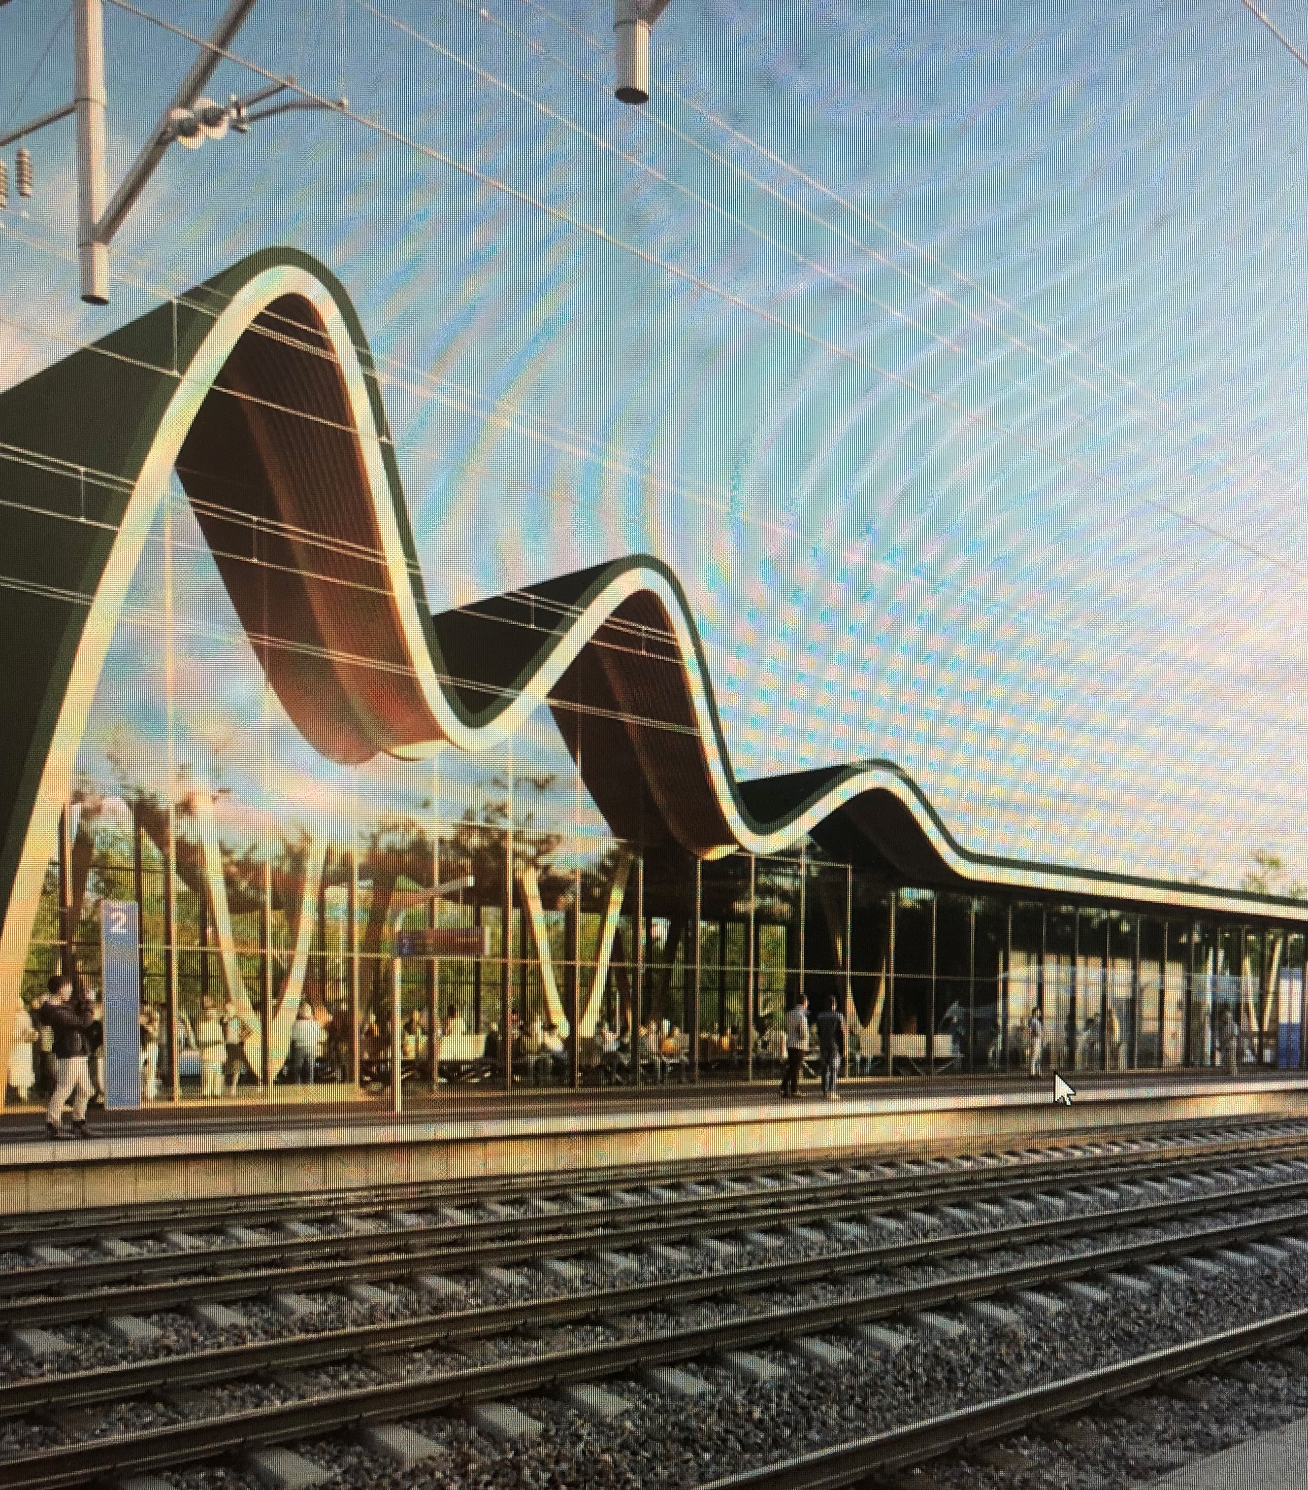
Kohalike peatuste arhitektuur
21

Slide 22


PÄRNUMAA KINDLALT RAUDTEE PEAL!
22

Slide 23
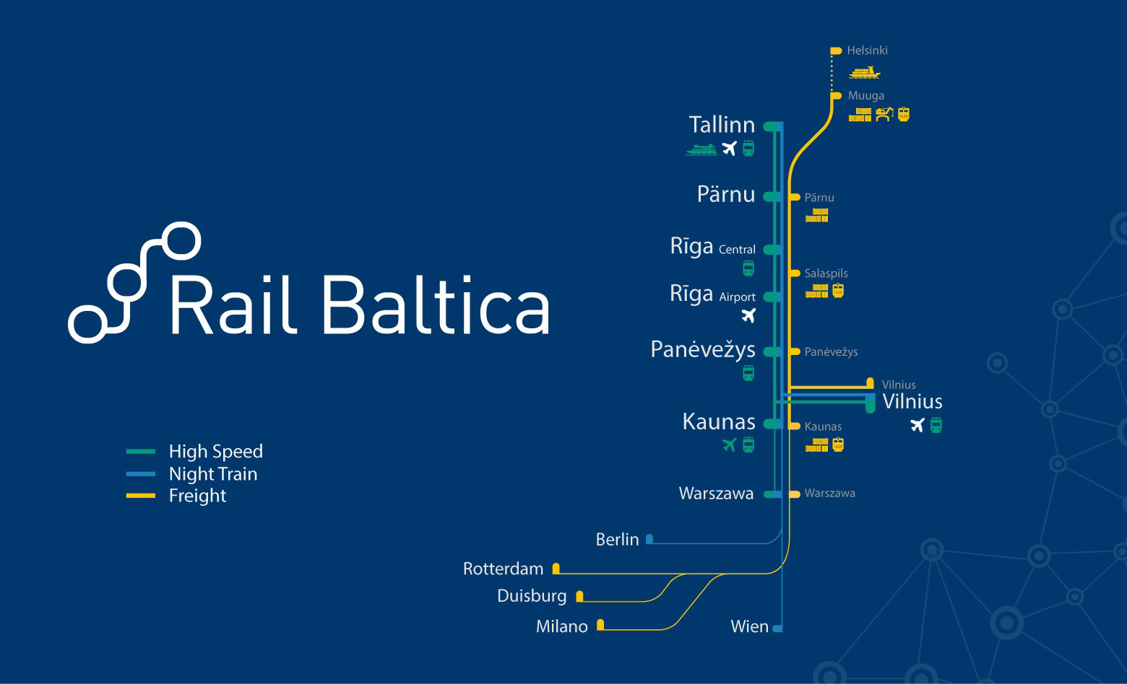
Aitäh kuulamast!
info@railbaltica.org
+ 371 66 967 171
K. Valdemara iela 8-7, Riga, Latvia
www.railbaltica.org

